Slide 1


Différenciation pédagogique : comment adapter le tutorat pour maximiser la réussite des étudiants ?
Fédération Interuniversitaire de l'enseignement à distance
23 MARS 2022

Slide 2
Plan
Introduction générale
Définitions et principe de la différentiation pédagogique(DP)
Objectifs de la DP
Aspects de la DP
Être enseignant tuteur de nos jours
L’acquisition du socle commun par tous les étudiants : quelles différences comptent ?
Conclusion

Slide 3
Introduction Générale
Rappel sur les principes de l’enseignement à distance
Description des principaux profils étudiants
Besoin en différentiation pédagogique afin d’améliorer l’apprentissage à distance

Slide 4

Principes de base de l’enseignement à distance(1)
La qualité pédagogique du contenu vidéo
Garder chaque étudiant engagé
Savoir être présent pour conserver ou/ et créer du lien
La force du travail de groupe

Slide 5
Principes de base de l’enseignement à distance(2)
Créer une communauté d’apprentissage via les plateformes
pédagogiques et les réseaux sociaux
Des attentes claires et réalistes
Bonne gestion du temps
Demander du feedback informel et en tenir compte
Découvrir sa façon d’apprendre

Slide 6
Multitude de profils et besoin de différentiation
Mode auditif/visuel
Dépendant ou indépendant du contexte d’apprentissage
Réflexivité/impulsivité
analytique/ synthétique
Environnement défavorisé/favorisé
femme/homme
d’origine étrangère ou pas
Si on combine ces profils, on obtient des milliers de profils d’étudiants, comment alors s’adapter à cette pluralité

Slide 7
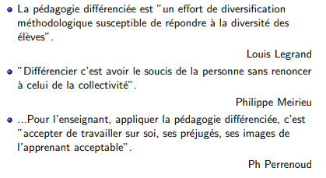
Quelques citations :

Slide 8
Différentier?
On ne différencie pas pour différencier mais pour permettre à chaque étudiant de maîtriser le socle commun de savoirs et de compétences.
L’enseignement différencié consiste en l’analyse des caractéristiques des étudiants: c’est reconnaître les différences, et y répondre de façon proactive.
consiste donc pour le formateur à aménager sa pédagogie en fonction des besoins de ces apprenants pour y répondre au plus près.

Slide 9
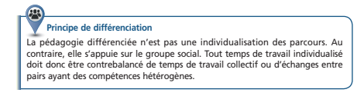
Principe de la pédagogie différenciée

Slide 10
Objectifs de la différentiation
Adapter l’enseignement aux besoins de tous les étudiants.
Permettre à tous d’atteindre les mêmes objectifs
.
Aider les étudiants à affronter leurs difficultés
Permettre à chacun de s’investir dans les activités selon ses intérêts et ses possibilités.
Garder une dynamique collective orientée vers des objectifs communs.

Slide 11
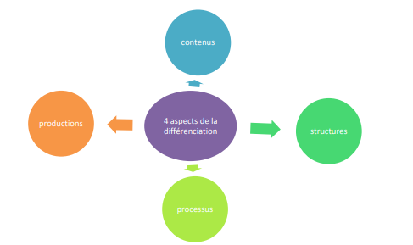
Aspects de différentiation(1)

Slide 12
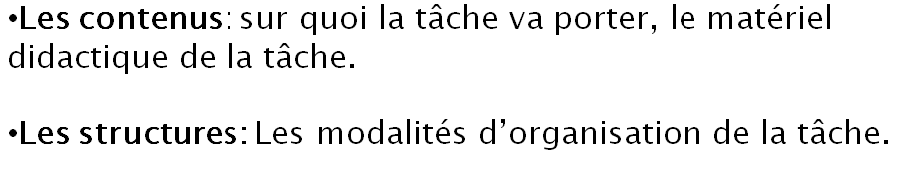
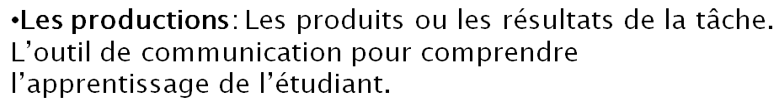
Aspects de différentiation(2)
Les processus: le comment de la tâche, Les stratégies pour que tous les étudiants entrent dans les apprentissages.

Slide 13
Aspects de différentiation: Les contenus
Varier le niveau de complexité dans la formation et en devoir.
Le problème ouvert avec plusieurs méthodes de résolution(encourager à la prise d’initiative…)
Donner du lien avec des situations concrètes(vie quotidienne, culture, …)
Varier les différentes façon d’énoncer la consigne: document de magasine, vidéo de journaliste, le recours au texte, à l’image. Au son…)
Prévoir du travail pour les plus rapides: défis, prolongement, bonus…

Slide 14
Aspects de différentiation: Les structures
La recherche individuelle.par petits groupes, en plénière.
Le travail collaboratif: favoriser le tutorat par les pairs, réalisation de production commune.
Favoriser les activités mentales.
Varier les différents temps de la classe(recherche, formalisation, exercices de base)
Accès aux ressources et outils de la classe(cours en ligne, résumé de cours, autres ressources…)

Slide 15
Aspects de différentiation: Les processus
Guider les activités: pour les problèmes et adapter l’autonomie des étudiants.
Accompagner les étudiants: s’assurer que chacun a pu s’engager dans la tâche. Aider à surmonter les obstacles.
Susciter les débats: confronter les idées, valider et valoriser les stratégies.
Mettre en scène le problème: expliciter le problème le cas échéant. Utiliser des schémas, des logiciels de géométrie dynamique.
S’adapter aux différents profils des étudiants(auditifs, visuels, faire manipuler si possible…)
Établir une relation de confiance avec l’étudiant.

Slide 16
Aspects de différentiation: Les productions
Débat(idée du concours math, recherche)
Rendu; écrit ou numérique
Valorisation des productions: les exposés
Différentiation de l’évaluation: exercices de plus, exercice au choix, exercice avec les conditions de réalisation différentes(temps, reprise et correction…)

Slide 17
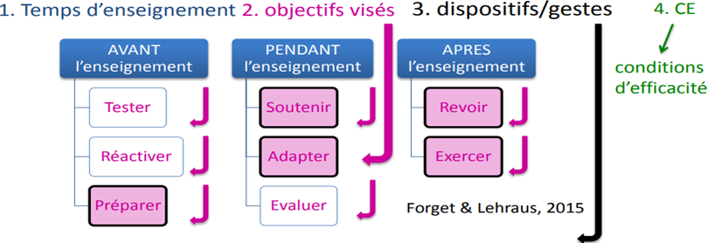
Articuler 4 dimensions en jeu dans la DP
Dispositif de DP: modalité de DP qui requièrent une planification et une organisation systématiques; groupes de besoins, tutorat entre étudiants, Plateformes de travail forum de discussion…

Slide 18
Être enseignant tuteur de nos jours(1)
Bon nombre de tuteurs, se retrouvent fortement démunis face à l’hétérogénéité des étudiants qui composent la classe dont ils ont la charge.
Les réponses à ces difficultés convergent toujours vers la nécessité d’approcher les étudiants au plus près de leurs besoins par le recours raisonné à une pédagogie différenciée.
il est souvent nécessaire de travailler avant tout sur la motivation pour enrôler les étudiants dans la tâche.

Slide 19
Les trois champs interpénétrés qui fondent toute démarche différenciée
La DP est au cœur d’un faisceau de trois champs complémentaires qui lui donne pertinence et légitimité :
Des intentions éthiques nous déterminent ;
Des recherches en sciences de l’éducation nous font penser ;
Des mises en œuvre nous font agir.

Slide 20
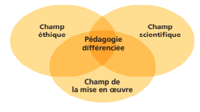
Les trois champs interpénétrés qui fondent toute démarche différenciée

Slide 21
La pédagogie différenciée dans la formation à distance
Comment gérer à distance des apprenants avec des niveaux, des rythmes ou des styles d’apprentissage différents ?

Slide 22
parcours différenciés à distance en asynchrone
différencer durant l’apprentissage asynchrone
Identifier non seulement la compétence à atteindre en fin de formation mais également celle minimum à atteindre pour démarrer la formation synchrone en groupe.
Privilégier Les outils numériques

Slide 23
parcours différenciés à distance en synchrone
Ayant des déclencheurs spécifiques
Maintenir la bonne relation tuteur/apprenant
Privilégier Les outils numériques

Slide 24
L’acquisition du socle commun par tous les étudiants : quelles différences comptent ? (1)
Motivation : ▪ S'appuyant sur les centres d'intérêts des étudiants peut faciliter certains apprentissages, mais nécessite d'éveiller d'autres intérêts. Le vrai moteur de l'apprentissage vient de la maîtrise graduelle de défis. ▪
Laisser les étudiants suivre leurs préférences n'est pas favorable à leurs apprentissages.
▪

Slide 25
L’acquisition du socle commun par tous les étudiants : quelles différences comptent ? (2)
Styles d'apprentissage :. ▪
Il existe des cheminements d'apprentissage différents pour certaines notions/gestes, mais en nombre limité.
Acquis antérieurs: L’effet d'une intervention pédagogique sur l’étudiant dépend largement de son niveau initial de maîtrise du sujet, ça Concerne aussi les procédures et les stratégies et constitue une source majeur de différence entre étudiants.

Slide 26
Sur quoi peut-on différentier ?(1)
Outils d’apprentissage
démarches d’apprentissage
Situation de l’étudiant(écoute ,recherche, évaluation, production, entrainement…)
Degrés de guidage
La place du relationnel

Slide 27
Sur quoi peut-on différentier ?(2)
La gestion du temps
L’organisation de la classe
formes de communication
formes d’évaluations

Slide 28
Conclusion(1)
Différencier, c’est poursuivre le même objectif pour tous les étudiants de la classe.
au sein du même objectif poursuivi, on aménage des étapes d’apprentissage, on simplifie plus ou moins la tâche, on aide plus ou moins l’étudiant afin de lui permettre d’être le plus efficace possible en même temps que les autres.

Slide 29
Conclusion(2)
Articuler travail collectif, travail en groupe coopératif, et travail individuel.
Prendre en compte l'état de savoir de l’étudiant est crucial. L'aider à constituer une solide base de connaissances est essentiel tout en luttant contre les inégalités.

Slide 30
Bibliographie
[1] Le cerveau social est défini comme le réseau complexe de domaines qui nous permet de reconnaître les autres, et d’évaluer leurs états mentaux (intentions, désirs et croyances), leurs sentiments, leurs dispositions et actions durables. Pour résumer : le «cerveau social», est l’activité neuronale liée à l’interaction sociale, et les avantages cérébraux qui en découlent
[2] Rao, K., Ok, M., & Bryant, B. R. (2014). A Review of Research on Universal Design Educational Models. Remedial and Special Education, 35(3), 153-166.
[3] MedicalNewsToday « What are the health benefits of being social ? » « https://www.medicalnewstoday.com/articles/321019
[4] « The social brain and its superpowers » Matthew Lieberman, Ph.D. at TEDxStLouis : https://youtu.be/NNhk3owF7RQ

Slide 31
Merci pour votre attention

